Slide 1
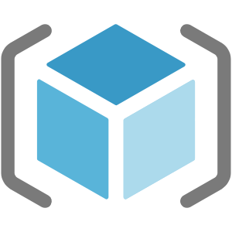
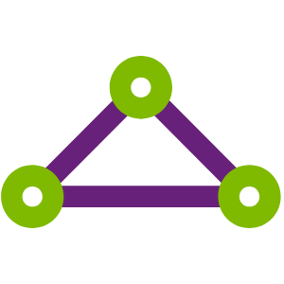

T2 구성도
Landing Zone
T2 개발
공통 N/W
10.234.0.0/26
공통 보안로깅
10.234.0.64/26
공통 보안로깅
10.234.0.128/26
Vnet(개발)
AzureBastionSubnet
10.234.1.192.27
Subnet frontend
10..234.1.0/25
Subnet
ER Gateway
10.234.0.0/27
Subnet
10.234.0.62/27
Subnet
10.234.0.128/26
Peering
Bastion Server
web
TBD
Subnet backend
10..234.1.128/26
was
was
was
was
MyDesk
was
was
was
was
was
was
Express Route
Circuits
개발자
T2 운영
T2 전용선
Vnet(운영)
[T2 네트워크 IP 할당내역]
10.234.0.0/21 : 랜딩존/개발/운영 전체사용
10.234.0.0/24 : 랜딩존 Hub 영역
10.234.1.0/24 : 서비스 Spoke 개발 영역
10.234.2.0/24 : 서비스 Spoke 운영 영역
10.234.3.0/24 : 서비스 Spoke 운영 영역(미정)
10.234.4.0/24 : (미정)
10.234.5.0/24 : (미정)
10.234.6.0/24 : (미정)
10.234.7.0/24 : (미정)
Subnet
인트라넷
10.234.2.0/26
Subnet
업무공통
10.234.2.128/26
Router
T2 On-Prem
Subnet
전자결재
10.234.2.0/26
Subnet
Backend(DB)
10.234.2.128/26
TBD
Active Directory
(On-Premise)
Landing Zone 구축전은 bastion 과 public-ip 를 사용하여 접속함
Landing Zone 구축 후는 private IP(10.234.x.x) 로 접속하여 업무 개발 및 테스트를 진행
Subnet 구성은 최종 운영형태로 구성함
-
Notes:
Subnet 구성은 최종 운영 형태로 구성함
개발자는 bastion 과 public-ip 로 접속함
Landing Zone 구축후 개발자는 pirvate-ip (10.234.X.X)로 접속, 업무개발 및 테스트 진행함

